Slide 1
强化学习简介及其在通信中的应用
汇报人：万浩东
时间：2021年3月14日
西安电子科技大学通信工程学院

Slide 2
01
背景
目 录
02
强化学习介绍
CONTENTS
03
强化学习工作流程和挑战
强化学习在通信中的应用
04
西安电子科技大学通信工程学院

Slide 3
Part 01
背景
西安电子科技大学通信工程学院

Slide 4

背景
2016年谷歌旗下DeepMind团队在国际学术期刊《自然》杂志上发表封面文章，介绍AlphaGo在没有任何让子的情况下以5:0完胜欧洲冠军、职业围棋二段樊麾。
2017 年 10 月，DeepMind 公开了最新版本的 AlphaGo Zero，此版本在与 2016 的 AlphaGo 的对阵中取得了 100-0 的战绩，并且，在训练中未使用任何手工设计的特征或者围棋领域的专业知识，仅仅以历史的棋面作为输入，其训练数据全部来自于 self-play。
Notes:
继2016年AlphaGo登上Nature后2018AlphaGo Zero登上Science，深度强化学习开始走进人们的视野，今天我会给大家介绍强化学习和深度强化学习的基本概念及其在通信领域中的应用

Slide 5
Part 02
强化学习介绍
西安电子科技大学通信工程学院

Slide 6

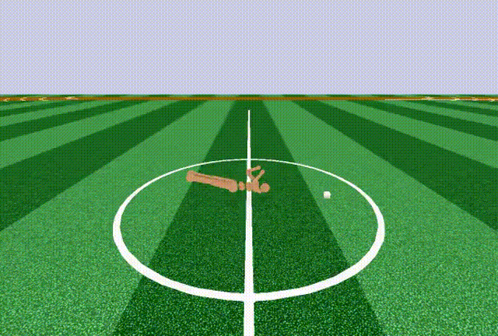
02强化学习简介
狗狗训练中的强化学习
机器人行走中的强化学习

Slide 7
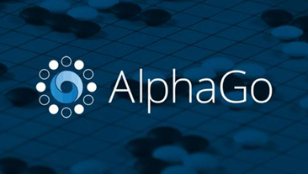
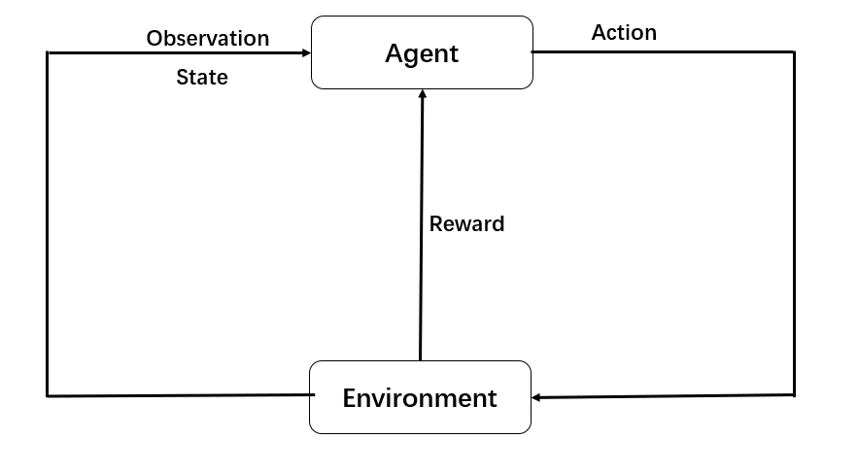
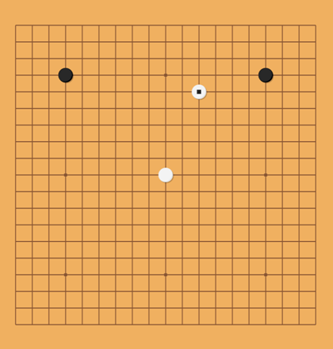
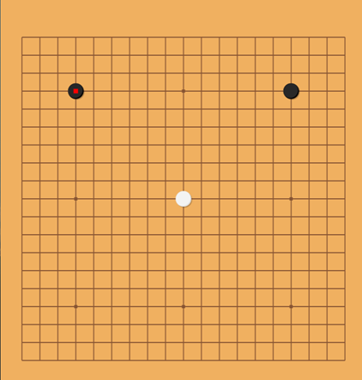
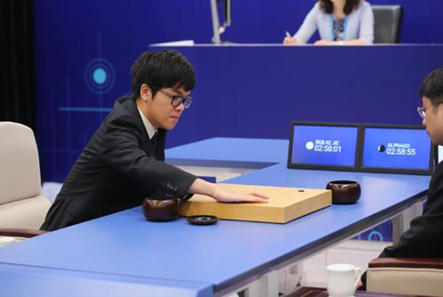
02 强化学习简介
2.1 强化学习基本框架
Agent：Agent就是通过执行动作， 获取观 测， 得到奖励 来与环境进行交互的决策者。
Environment：位于Agent外部， 与Agent 进行交互， 为Agent 提供 Reward， 接受Agent的Action并发生改变， 返还包括Reward 在内的 Observation 信息。
Actions： 是 Agent 可以在环境中执行的动作。
Reward：用来评价动作的好坏。

Slide 8
02 强化学习简介
2.2 强化学习的特点
与环境交互：强化学习是一种智能体通过与环境交互进行学习的方法在交互的过程中拿到反馈信号来进行学习的方法。
试错学习：在最优策略找到之前他在不停的试探，在下棋游戏中，针对目前的目前的情况应该走那一步棋其实智能体是不知道的不像监督学习中有一个明确的结果，只能去通过不断地尝试来总结经验。
延时回报：回报通常可以是延时的当前走的这一步是好还是坏其实是不知道的，只有到最后知道输还是赢才能知道当时走的那一步怎么样。
目标：学习一个从States 到Action的映射，来最大化累积Reward。

Slide 9
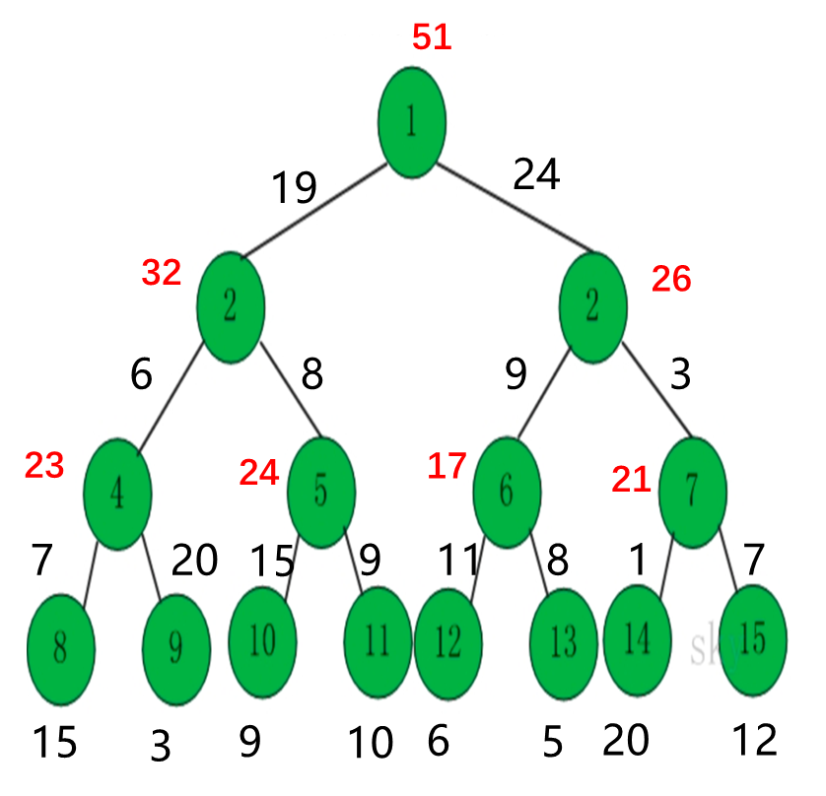
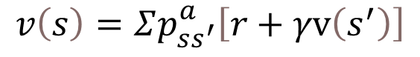
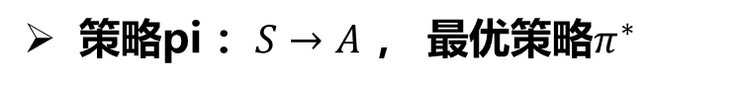
02 强化学习简介
值函数：V（i），i=1，2，3…
2.3 强化学习的基本概念
状态集和：S（i），i=1，2，3…
动作集和：A = {向左走，，向右走}
策略pi ：$S→A$ ， 最优策略$π^{∗}$
如果问题空间非常大怎么办？
3
动态规划
$$v\left(s\right)=Σp_{ss^{′}}^{a}\left[r+γv\left(s^{′}\right)\right]$$

Slide 10
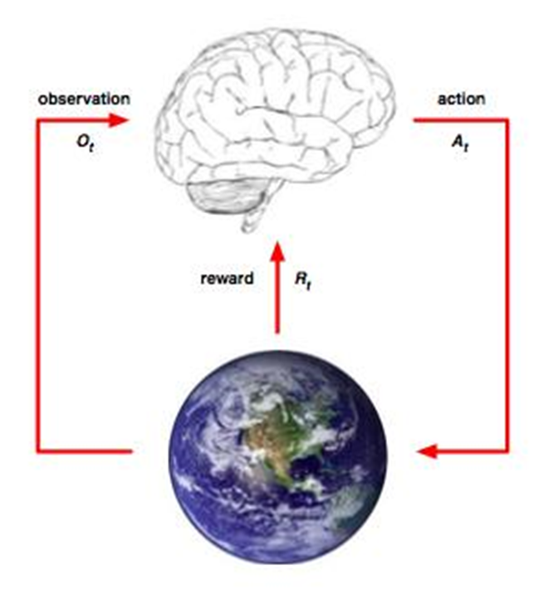
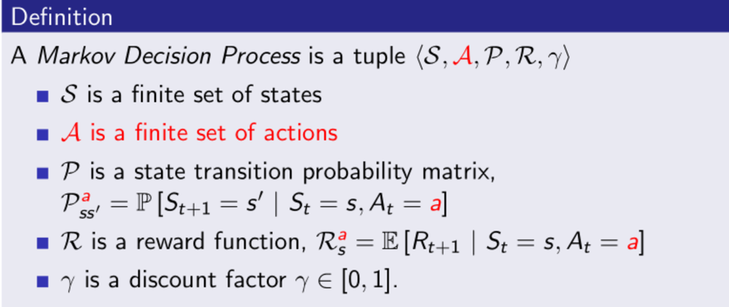
02 强化学习简介
2.4 马尔可夫决策过程

Slide 11
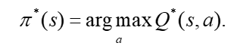
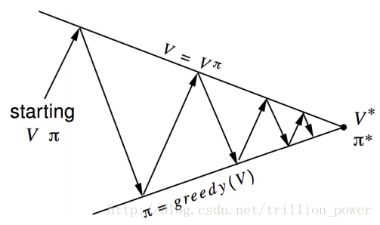
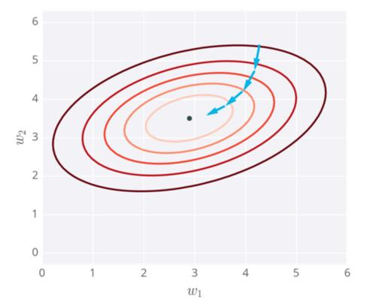
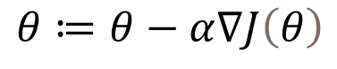
02 强化学习简介
2.5 强化学习算法
值迭代 | 策略迭代
Temporal Difference Q-Learning SARSA | Policy-Gradient Actor-Critic
$$θ≔θ−α∇J\left(θ\right)$$
值迭代示意图
策略迭代示意图

Slide 12
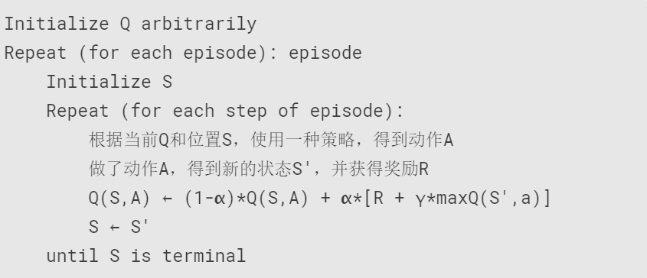
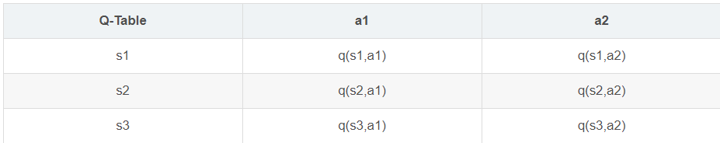
02 强化学习简介
2.5 Q-learning算法
Q-Learning是强化学习算法中基于值迭代的算法，Q即为就是在某一时刻的 s 状态下，采取 动作a动作能够获得收益的期望，环境会根据agent的动作反馈相应的回报reward ，所以算法的主要思想就是将State与Action构建成一张Q-table来存储Q值，然后根据Q值来选取能够获得最大的收益的动作。
Q-Learning算法伪代码
Q-table

Slide 13
02 强化学习简介
2.6深度强化学习
深度强化学习=深度学习+强化学习
利用神经网络来表示值函数，策略函数或环境模型
定义损失函数
利用随机梯度下降优化损失函数

Slide 14
02 强化学习简介
2.7 强化学习与监督学习对比
智能体
环境
训练数据
（x, y）
(x, y)
(x, y)
算法
经验数据
s, a, r, s, a, r
s, a, r, s, a, r
s, a, r, s, a, r
模型
监督学习：静态、无反馈、需要有相关的样本、样本数据独立同分布
强化学习：动态、有反馈、通过与环境交互产生样本，样本数据高度相关

Slide 15
Part 03
强化学习工作流程及其挑战
西安电子科技大学通信工程学院

Slide 16
03强化学习工作流程及其挑战
强化学习的工作流程
模型部署
设置训练选项(例如，停止标准)并对代理进行训练。
需要定义代理运行的环境，包括代理和环境之间的接口。
设计根据任务目标度量其性能的奖励信号，以及如何从环境中计算该信号。
定义Agent
训练
创建环境
定义Reward
Agent由策略和训练算法组成，需要选择一个策略和训练算法。

Slide 17
03强化学习工作流程及其挑战
深度强化学习面临的挑战
可解释性
训练时间长
奖励函数的设计
通常来说，我们会把神经网络当作一个黑盒子来用，我们只关心网络的输入输出，不关心网络中数以万计的参数和输入输出之间的关系，因此我们无法解释其中某个参数如何影响最终的输出结果。
一个可用的强化学习算法至少要经历过几万次甚至是几十万此的训练，这通常需要比较长的训练时间比如AlphaGo Zero要经过十三天的训练。
奖励函数的设定通常是一个比较困难的工作，通常没有固定的方法经常需要参考模型的输出情况来反复修改。

Slide 18
Part 04
强化学习在通信中的应用
西安电子科技大学通信工程学院

Slide 19
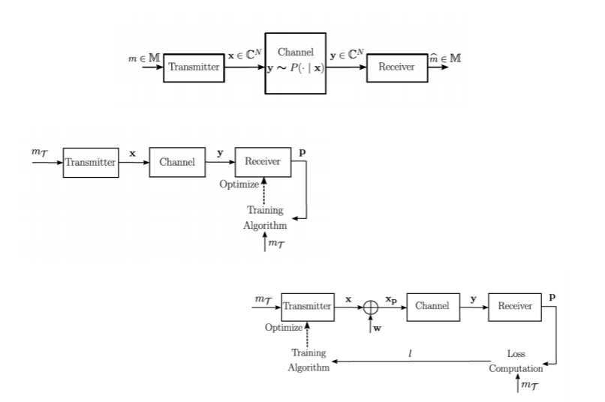
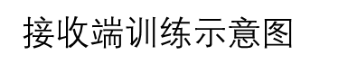
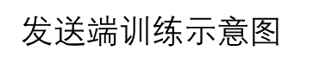
04 强化学习在通信中的应用
强化学习在物理层的应用—信道编码
传统的自编码器需要信道模型可微。
在没有信道模型的情况下进行端到端通信。
信道模型
发送端采用强化学习，接收端采用监督学习。
State：输入数据m
Reward:接收端反馈的损失loss
Agent:发送端神经网络
Action:输入到信道的码字
Environment:接收端神经网络
Model Fay¨ı¿œal Ait Aoudia, Jakob Hoydis, End-to-End Learning of Communications Systems Without a Channel, arXiv:1804.02276.

Slide 20
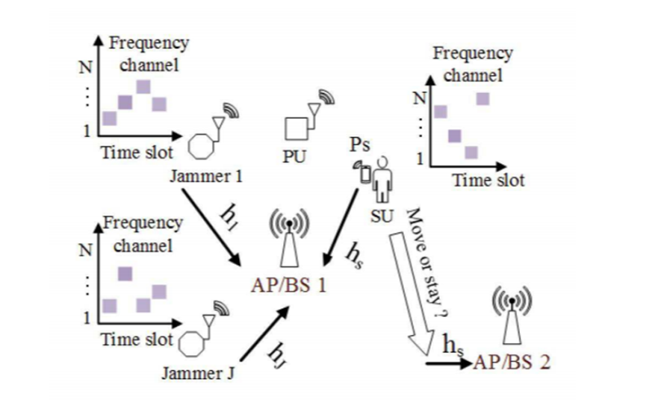
04 强化学习在通信中的应用
强化学习在链路层的应用—信道和基站的选择
干扰机：发射干扰信号，旨在中断移动设备的信号或降低其信号质量
用户：通过跳频和移动位置抵抗干扰保证正 常通信。
State：当前的无线电环境
Reward: 系统损耗
Agent:用户
Action:选择传输的信道或者移动位置
G. Han, L. Xiao, and H. V. Poor, “Two-dimensionalanti-jamming communication based on deep reinforcement learning,” inProceedings of the 42nd IEEE International Conference on Acoustics,Speech and Signal Processing, ,2017

Slide 21
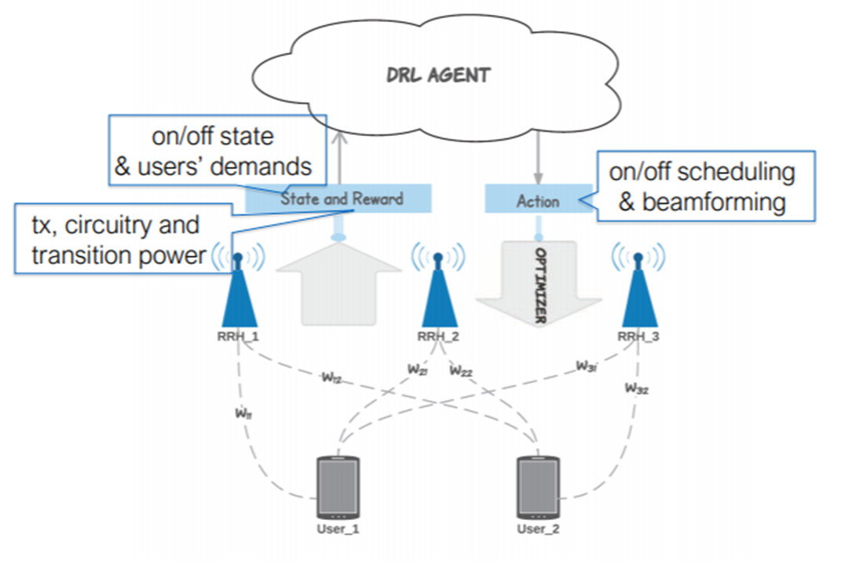
04 强化学习在通信中的应用
强化学习在网络层的应用—资源分配
5G基站数量多，功耗大。
在满足用户需求的情况下，节约功耗。
State：基站当前开关情况，用户需求
Reward: 能源损耗，用户需求满足情况
Agent:基站
Action:基站开关调度
Xu Z, et al. A deep reinforcement learning based framework for power-efficient resource allocation in cloud RANs, in Proc. IEEE ICC 2017

Slide 22
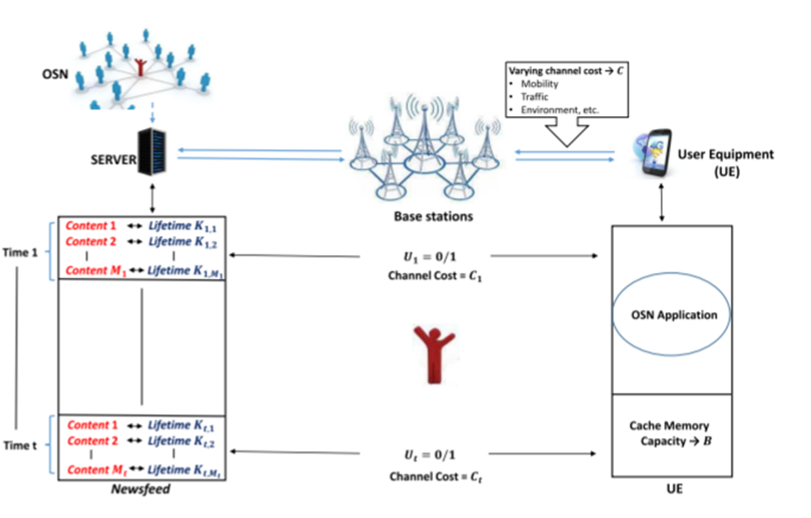
04 强化学习在通信中的应用
强化学习在应用层的应用—无线设备缓存策略
智能设备快速发展，多媒体业务成为无线通信中的主流业务，导致数据流量大幅度增加。
通过提前缓存流行度高的文件，可有效缓解链路负担达到降低时延的目标。
State：文件生存周期，链路状态，用户习惯
Reward:缓存文件打开率
Agent: 边缘侧的设备
Action: 缓存某一文件
Somuyiwa SO, Gy¨orgy A, G¨und¨uz D. A Reinforcement-Learning Approach to Proactive Caching in Wireless Networks. IEEE Journal on Selected Areas in Communications. 2018 Jun 7.

Slide 23

恳请老师批评指正
A company is an association or collection of individuals, whether natural persons, legal persons, or a mixture of both. Company members share a common purpose.
西安电子科技大学通信工程学院

